Slide 1
SISTEMA DE CERTIFICACIÓN DE COMPETENCIAS LABORALES- SCCL EXPERIENCIA EN LA INDUSTRIA DEL PLÁSTICO

Slide 2
Antecedentes
En el año 2008, el Instituto Salvadoreño de Formación Profesional - INSAFORP en su rol de director y Coordinador del Sistema de Formación Profesional y la Asociación Salvadoreña de la Industria del Plástico – ASIPLASTIC, inician un esfuerzo conjunto para implementar un modelo de certificación que sea pertinente para los fines de calidad y competitividad de dicha industria.

Slide 3
Objetivos del Sistema de Certificación de Competencias Laborales
Reconocimiento a nivel nacional de las competencias de un trabajador, adquiridas en el trabajo o mediante la formación.
Desarrollo continuo de habilidades que le permitan la adaptación y diversificación productiva.
Facilitar la transferencia del individuo dentro de un mismo proceso productivo o entre empresas.
Detectar necesidades de capacitación.
Reducir los costos en los procesos de reclutamiento, selección, contratación e inducción de personal.

Slide 4
Componentes definidos en la experiencia de implementación en la industria del plástico
DOCUMENTACIÓN
SENSIBILIZACIÓN E INFORMACIÓN
IDENTIFICACIÓN DE ACTORES
INSTRUMENTACIÓN
EVALUACIÓN
SOLUCIONES FORMATIVAS
COMPONENTES ESPECÍFICOS
Identificación de actores
Instrumentación
Evaluación de competencias laborales
Soluciones formativas
COMPONENTES TRANSVERSALES
Sensibilización e información
Documentación
Componentes obtenidos de la sistematización de la experiencia en la industria del plástico, año 2010

Slide 5
Resultados del modelo obtenidos en el periodo 2008-2013

Slide 6
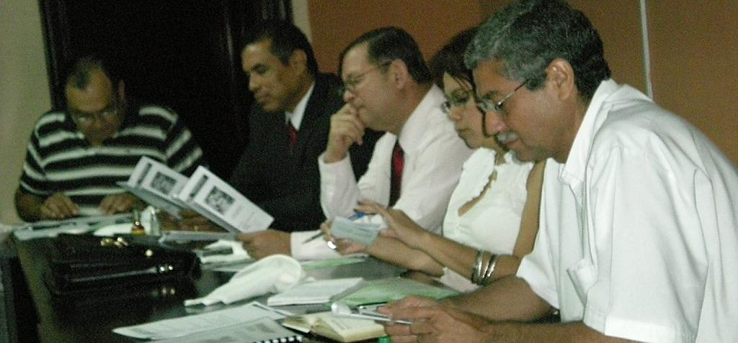
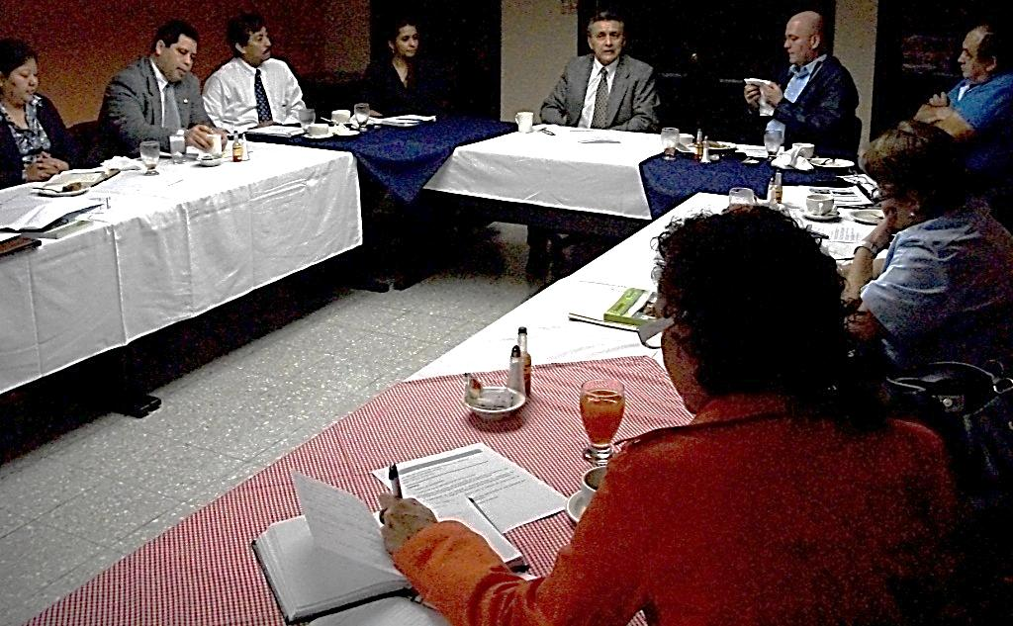
Coordinación- Inicio del modelo
Conformación del Comité Técnico de Normalización- COTECNO.
Elaboración del mapa funcional de la Industria del Plástico.
Establecimiento de los procesos prioritarios en los que se trabajaría:
Moldeo por inyección.
Moldeo por soplado.
Extrusión de película tubular de polietileno.
Impresión Flexográfica.
Elaboración de las NTCL de los 4 procesos priorizados.

Slide 7
MAPA FUNCIONAL DEL SECTOR PLÁSTICO
3.1.1 Preparar la máquina y los materiales de
acuerdo a la orden y hoja técnica de producción
1. Administrar los
recursos de la
empresa
3.1.2 Determinar los valores de funcionamiento de la
máquina extrusora, de acuerdo a especificaciones
de la orden y hoja técnica de producción
3.1 Obtener película de
polietileno mediante
procesos de extrusión
3.1.3 Preparar equipos auxiliares y herramientas
conforme a la técnica de operación y de acuerdo
a la orden de producción
3.1.4 Corroborar el cumplimiento de las especificaciones
técnicas del producto de acuerdo a políticas de la
empresa y de la orden de producción
2. Comercializar
productos plásticos
Transformar polímeros
por medio de diferentes
procesos estandarizados,
competitivos a nivel mundial
3.2.1 Preparar la máquina, las herramientas, los equipos
auxiliares y los materiales de acuerdo a la orden y
de la hoja técnica de producción
3.2 Obtener productos
plásticos mediante
procesos de soplado
3.2.2 Determinar los valores de funcionamiento de la
máquina sopladora, de acuerdo a especificaciones
de la orden y de la hoja técnica de producción
3. Fabricar productos
plásticos mediante
procesos
estandarizados
3.2.3 Corroborar el cumplimiento de las especificaciones
técnicas del producto de acuerdo a las políticas de
la empresa y a la orden de producción
3.3.1 Preparar la máquina, las herramientas, los equipos
auxiliares y los materiales de acuerdo a la orden y
de la hoja técnica de producción
4. Innovar productos
y procesos
3.3 Obtener productos
plásticos mediante
procesos de inyección
3.3.2 Determinar los valores de funcionamiento de la
máquina inyectora, de acuerdo a especificaciones
de la orden y de la hoja técnica de producción
3.3.3 Corroborar el cumplimiento de las especificaciones
técnicas del producto de acuerdo a las políticas de
la empresa y a la orden de producción
A

Slide 8
CONTINUACIÓN DEL MAPA FUNCIONAL DEL SECTOR PLÁSTICO
A
3.4.1 Preparar la máquina y los materiales de acuerdo
a la orden de producción
3.4.2 Preparar los equipos y las herramientas necesarios para
el funcionamiento de la máquina de acuerdo a las
especificaciones de la misma y a la orden de producción
3.4 Obtener material
impreso en diferentes
tipos de sustratos y/o
estructuras mediante
procesos de flexografía
3.4.3 Ajustar la máquina de acuerdo al estándar del
proceso de producción
3.4.4 Controlar el proceso de producción, el cumplimiento
de las especificaciones técnicas del producto de
acuerdo con los procedimientos de la empresa

Slide 9
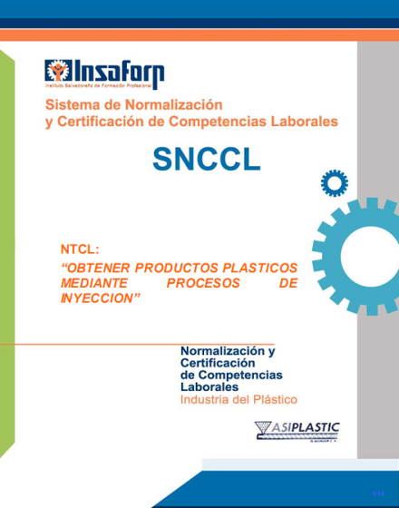
Referentes elaborados
4 Normas Técnicas de Competencia Laboral-NTCL
Proceso de moldeo por soplado.
Proceso de moldeo por Inyección.
Proceso de extrusión de película de polietileno.
Proceso de impresión flexográfica.

Slide 10
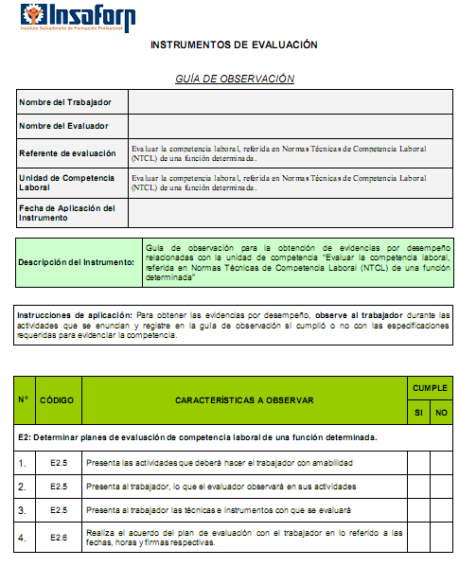
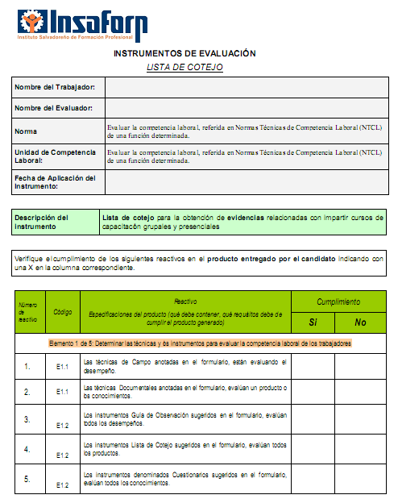
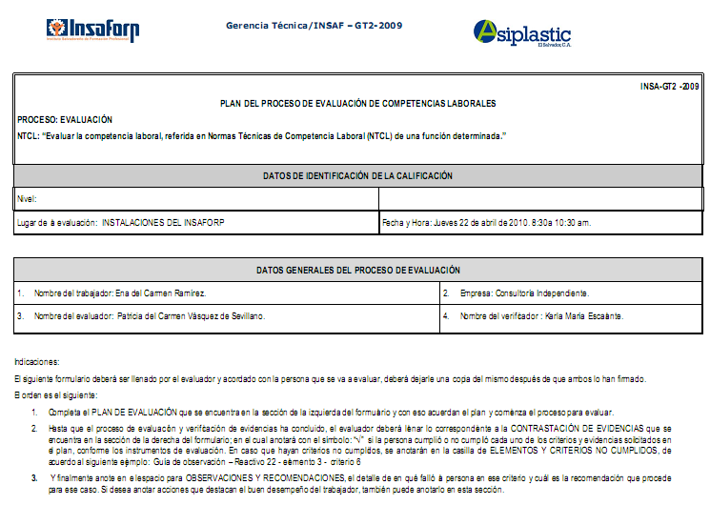
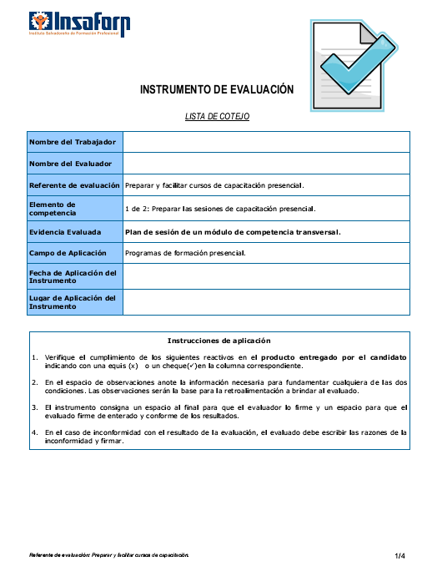
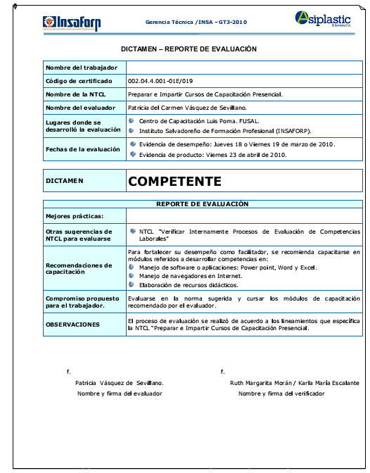
Materiales de formación e instrumentos de evaluación de evaluadores y formadores por competencias
Planes de evaluación.
Instrumentos de evaluación por desempeño.
Instrumentos de evaluación por producto.
Instrumentos de evaluación de conocimientos.
Resúmenes de evaluación.
Dictámenes.

Slide 11
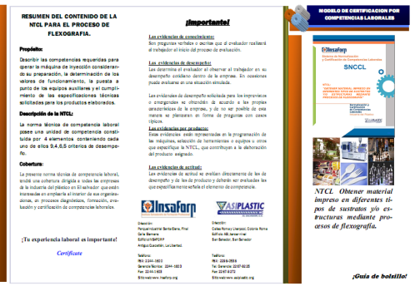
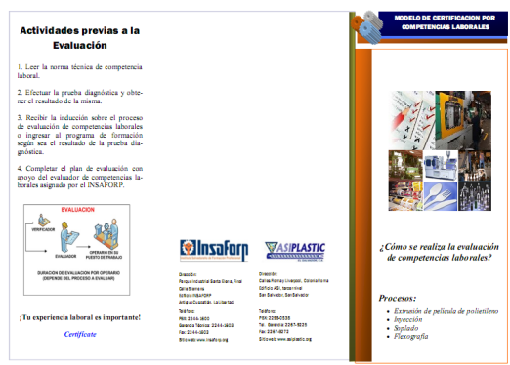
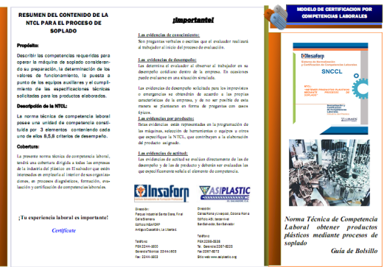
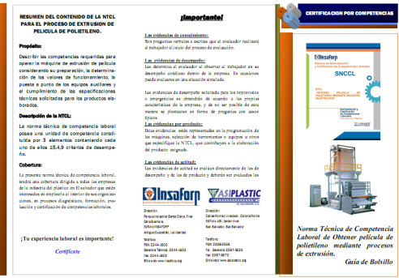
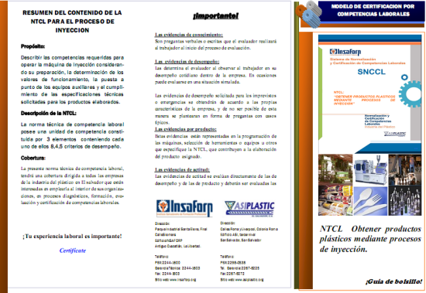
Brochures
Resúmenes de los referentes técnicos de evaluación de los procesos normados.
Explicación de la aplicación de las pruebas diagnósticas.
Explicación del proceso de evaluación de los referentes técnicos de competencia laboral.

Slide 12
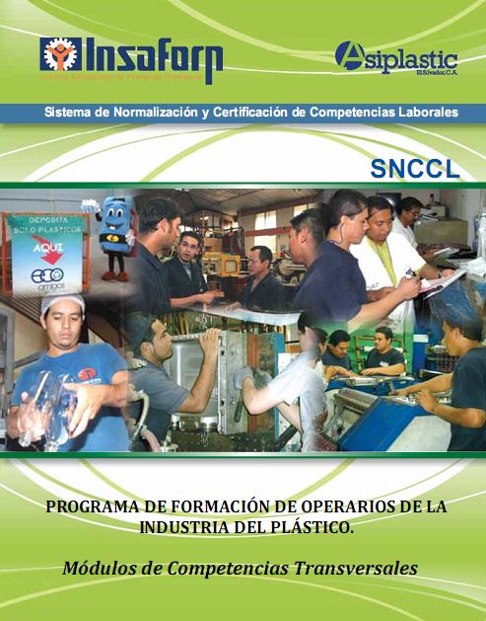
Edición y publicación de 5 libros
Libro 1
MÓDULO DE COMPETENCIAS TRANSVERSALES.
Módulo I: Características de la industria del plástico en El Salvador.
Módulo II: Las actitudes de los operarios en la industria del plástico.
Módulo III: La comunicación efectiva en los procesos de producción.

Slide 13
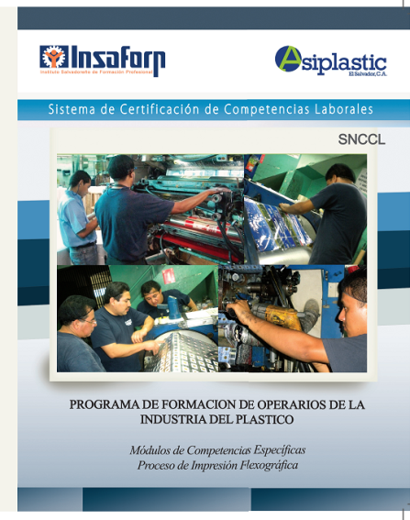
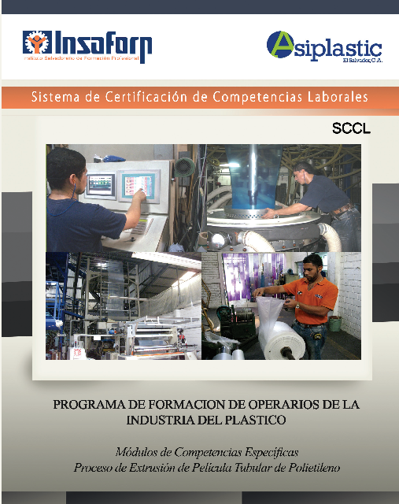
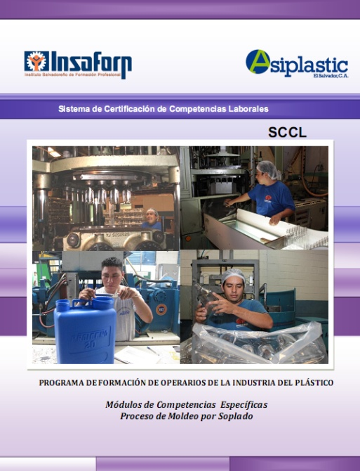
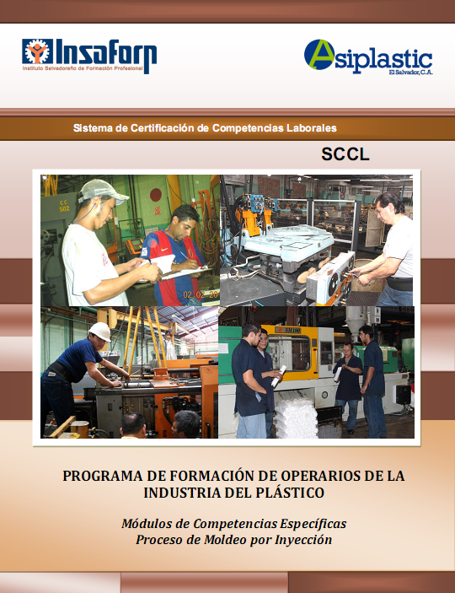
Libros 2 al 5: Módulos de Competencias Específicas
Cada libro contiene 3 módulos:
Módulo IV: Fundamentos teóricos del proceso de…
Módulo V: Procedimiento para la obtención de…..
Módulo VI: Indicadores de calidad de los productos obtenidos mediante el proceso de…
Módulos publicados en mayo de 2010, enero de 2011 y enero de 2013

Slide 14
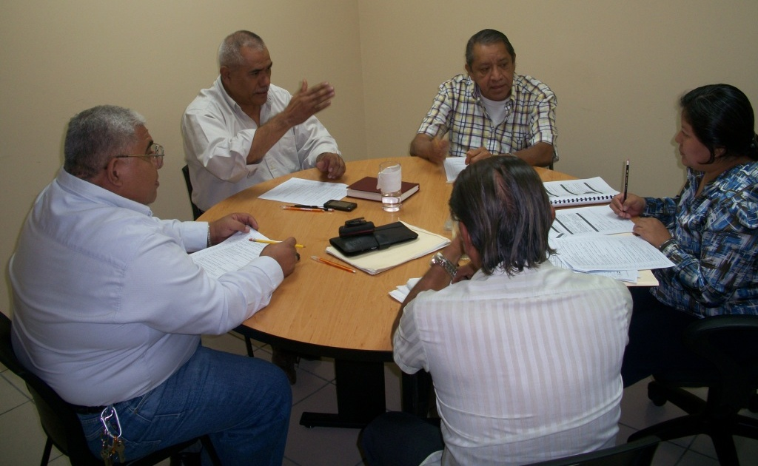
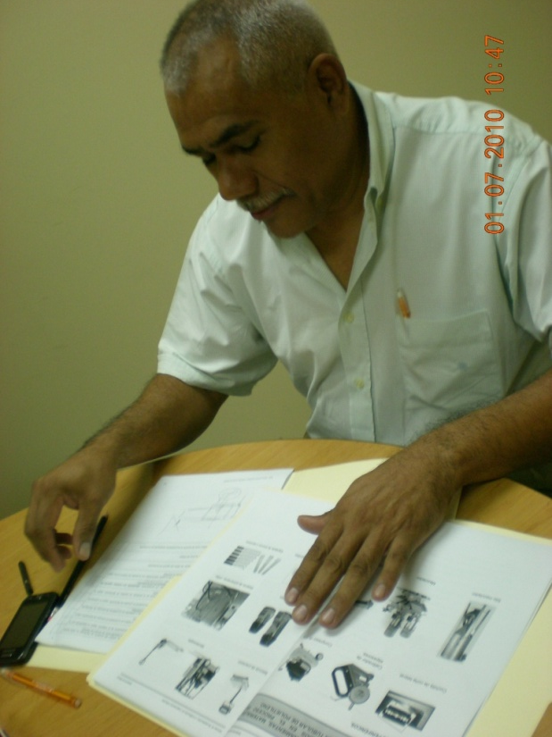
Los módulos de competencias especificas se elaboraron con apoyo de expertos trabajadores con trayectoria exitosa en la Industria del Plástico.

Slide 15
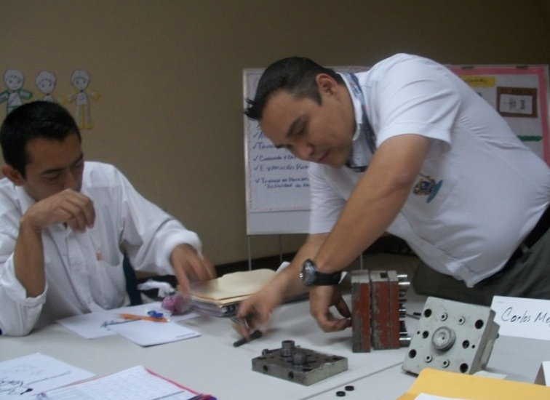
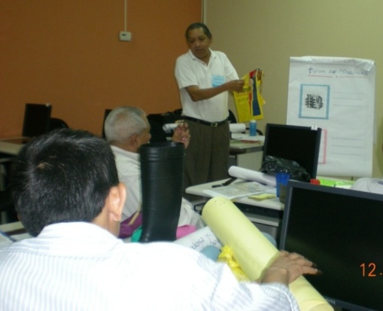
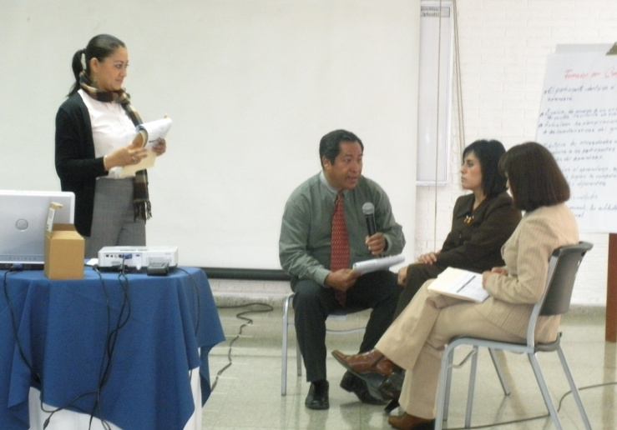
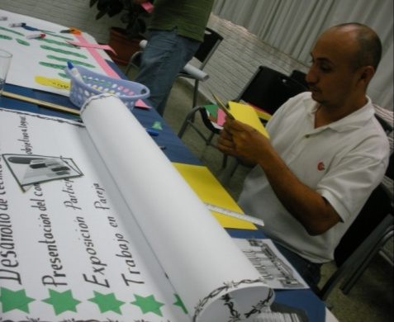
Formación-evaluación de formadores por competencias
NTCL Formador | 2009 | 2010 | 2011 | 2012 | Total
Trabajadores, para los módulos de competencias específicas. | 10 | 8 | 0 | 0 | 18
Profesionales proveedores de servicios para los módulos de competencias transversales | 0 | 18 | 0 | 0 | 18
 |  |  |  |  | 36

Slide 16
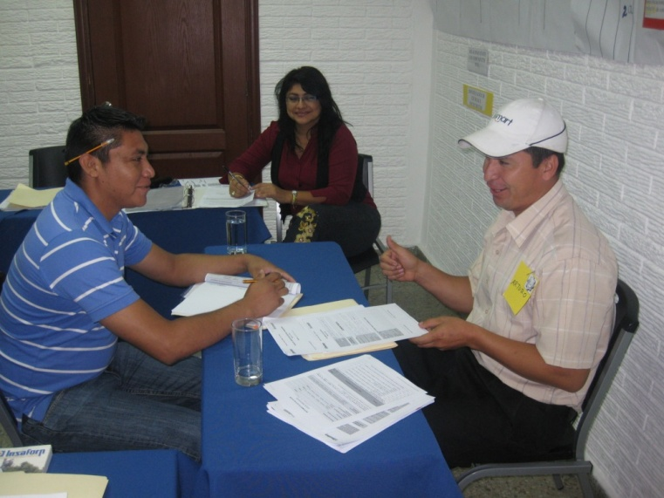
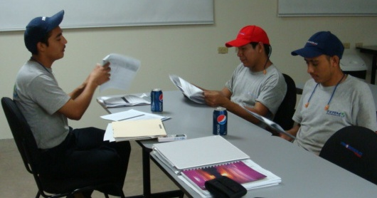
Formación-evaluación de evaluadores por competencias
NTCL Evaluador | 2009 | 2010 | 2011 | 2012 | Total
Trabajadores para evaluar las competencias laborales | 12 | 9 | 8 | 4 | 33
Proveedores de servicio para formar a otros evaluadores. | 8 | 13 | 0 | 0 | 21
 |  |  |  | Total | 54

Slide 17
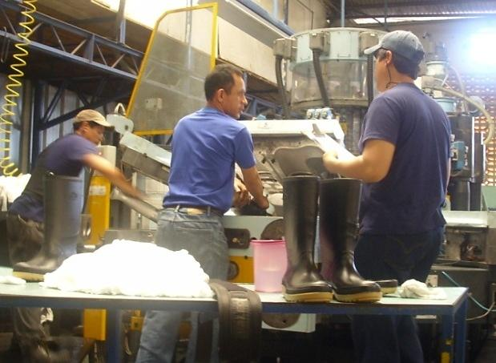
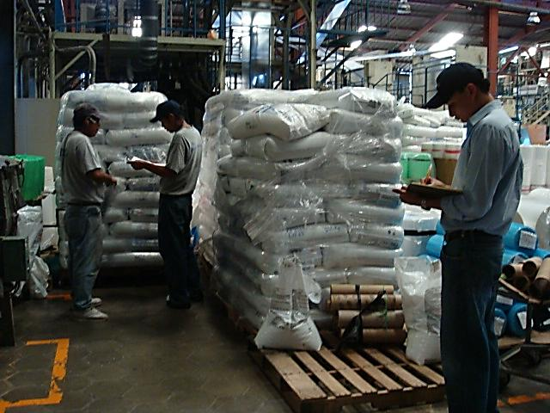
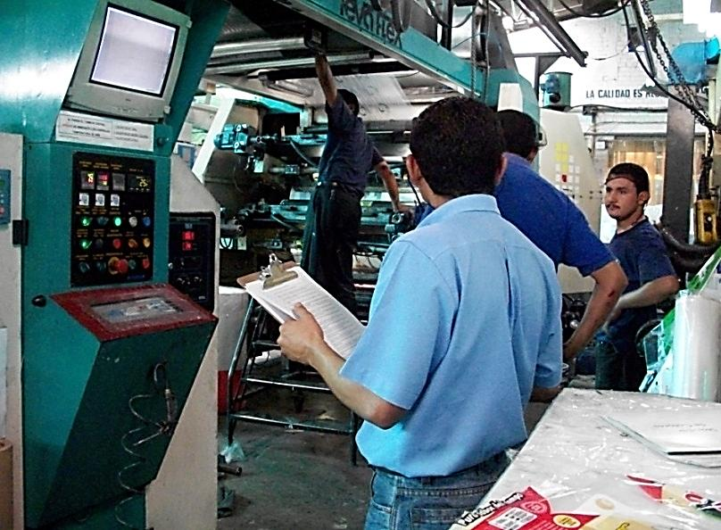
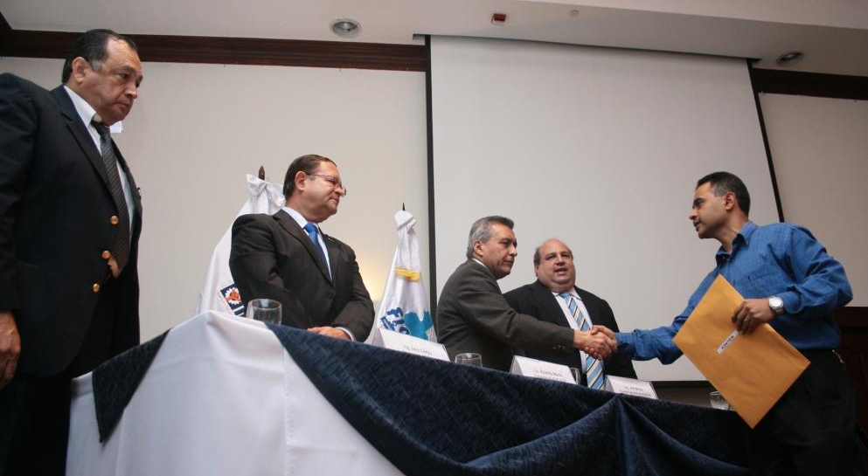
Evaluación-certificación de trabajadores de la industria
NTCL Certificada | 2009 | 2010 | 2011 | 2012 | 2013 | Total
Extrusión de película de polietileno | 22 | 51 | 81 | 33 | 14 | 191
Flexografía | 0 | 10 | 19 | 12 | 5 | 46
Inyección | 0 | 30 | 17 | 4 | 6 | 57
Soplado | 0 | 8 | 33 | 21 | 7 | 69
TOTAL |  |  |  |  |  | 362
Los operarios de la Industria del Plástico se evalúan al interior de sus empresas con verificación del INSAFORP.

Slide 18
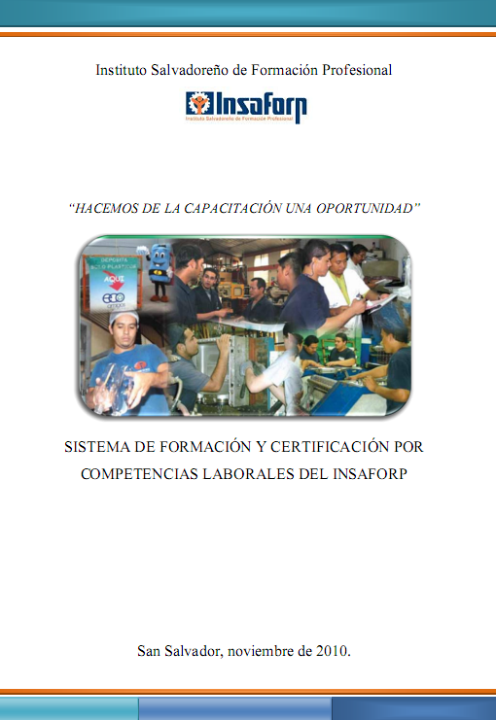
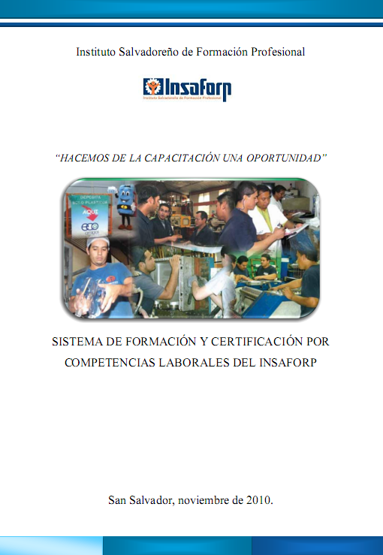
2 Sistematizaciones del modelo
2 Sistematizaciones:
Sobre la experiencia de la industria del plástico en la consolidación del SCCL.
Propuesta del SCCL como referencia a otras industrias interesadas en elaborar referentes técnicos de sus procesos; así como, en la certificación de competencias laborales de sus empleados.

Slide 19
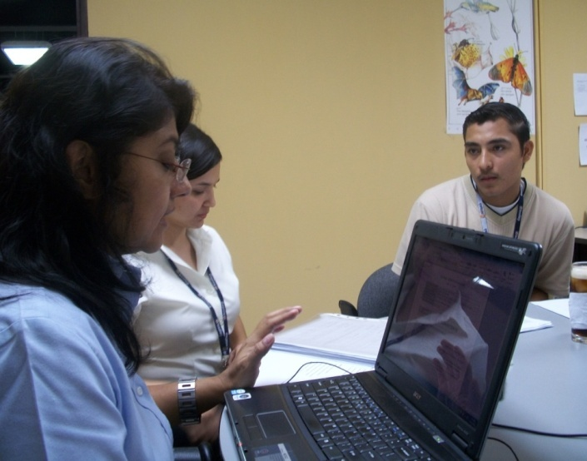
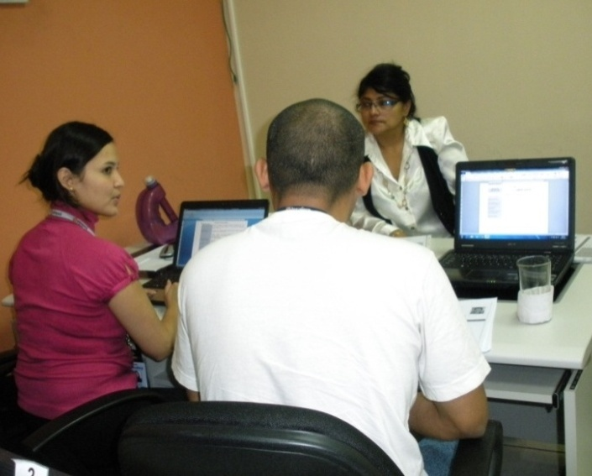
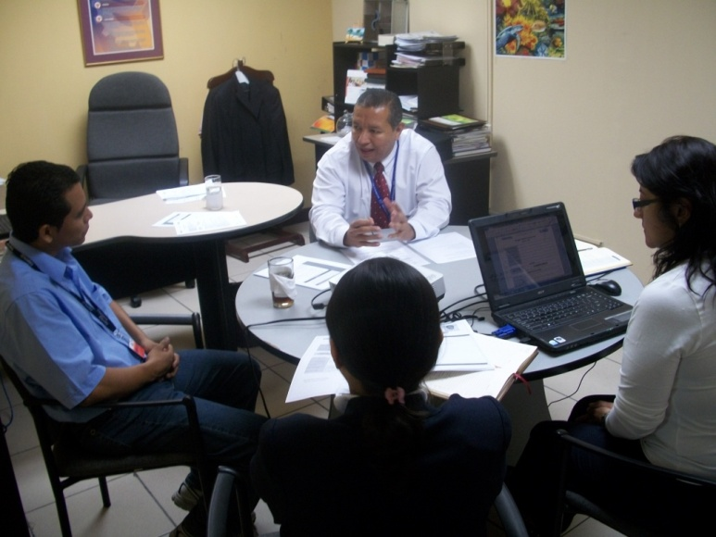
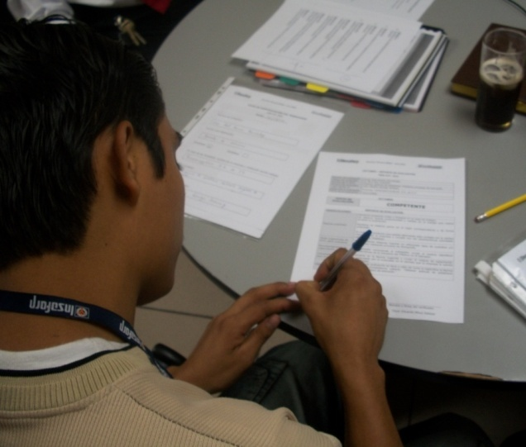
Jornadas de asistencia a los evaluadores de competencias específicas (trabajadores de la industria) para la elaboración del portafolio de evidencias.
Apoyo en la digitación y redacción de los dictámenes de evaluación.
Firma de los dictámenes impresos.

Slide 20
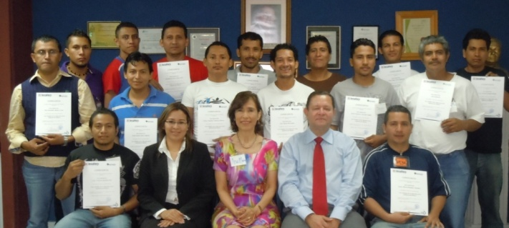
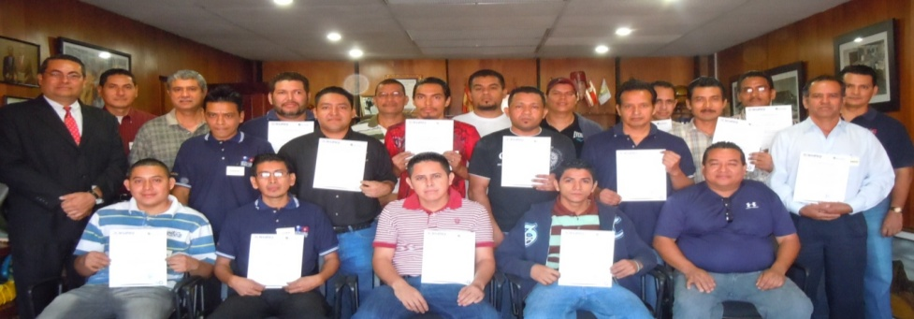
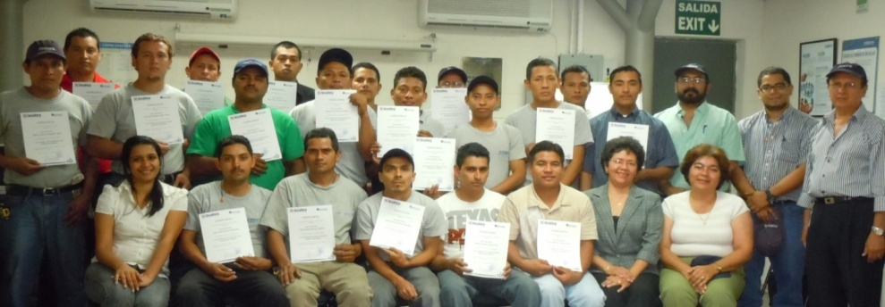
4 Acciones formativas de operarios de la Industria en los módulos de competencias transversales
Nombre del módulo transversal | Participaciones
Las Actitudes de los Operarios de la Industria del Plástico. | 36
La Comunicación Efectiva en los Procesos de Producción. | 39
Acciones realizadas en el periodo noviembre de 2011 a diciembre de 2012

Slide 21
4 Carreras de formación
Operador de Máquina de Extrusión de Película de Polietileno
Operador de Máquina de Moldeo por Inyección
Operador de Máquina de Moldeo por Soplado.
Operador de Máquina de Impresión Flexográfica

Slide 22
Propósito de la formación
Técnicas o específicas
Básicas
Transversales
Para desempeñarse exitosamente en la industria del plástico
Desarrollar
las competencias

Slide 23
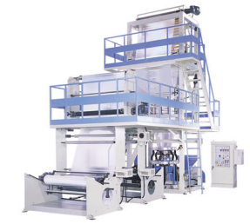
Formación en Extrusión Tubular de Película de Polietileno
1,808 horas
Competencias Específicas
Fundamentos teóricos de la obtención de película tubular de polietileno mediante el proceso de extrusión.
Electricidad básica.
Mecánica general básica.
Electrónica básica.
Uso de sistemas automatizados. PLC.
Procedimiento de obtención de película tubular de polietileno mediante el proceso de extrusión.
Indicadores de calidad de la película tubular de polietileno mediante el proceso de extrusión.
Competencias Transversales
Características de la industria del plástico en el salvador.
Las actitudes de los operarios de la industria del plástico.
La comunicación en los procesos de producción.
Responsabilidad ambiental.
Inglés técnico.
Orientación al servicio.
Liderazgo, pro-actividad y trabajo en equipo.
Competencias Básicas
Desarrollo humano
Técnicas de estudio.
Lectura comprensiva.
Competencias tecnológicas – uso de herramientas informáticas.
Matemática básica.
Física y química básica.
Redacción de informes.
Seguridad e higiene ocupacional.

Slide 24
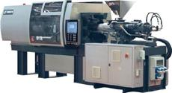
Formación en Moldeo por Inyección
1,884 horas
Competencias Específicas
Fundamentos teóricos de la obtención de productos plásticos mediante el proceso de moldeo por inyección.
Electricidad básica.
Mecánica general básica.
Electrónica básica.
Uso de sistemas automatizados. PLC.
Procedimiento de obtención de productos plásticos mediante el proceso de moldeo por inyección.
Indicadores de calidad de los productos plásticos obtenidos mediante el proceso de moldeo por inyección.
Competencias Transversales
Características de la industria del plástico en el salvador.
Las actitudes de los operarios de la industria del plástico.
La comunicación en los procesos de producción.
Responsabilidad ambiental.
Inglés técnico.
Orientación al servicio.
Liderazgo, pro-actividad y trabajo en equipo.
Competencias Básicas
Desarrollo humano
Técnicas de estudio.
Lectura comprensiva.
Competencias tecnológicas – uso de herramientas informáticas.
Matemática básica.
Física y química básica.
Redacción de informes.
Seguridad e higiene ocupacional.

Slide 25
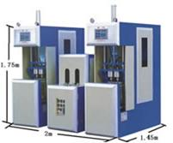
Formación en Moldeo por Soplado
1,864 horas
Competencias Específicas
Fundamentos teóricos de la obtención de productos plásticos mediante el proceso de moldeo por soplado.
Electricidad básica.
Mecánica general básica.
Electrónica básica.
Uso de sistemas automatizados. PLC.
Procedimiento de obtención de productos plásticos mediante el proceso de moldeo por soplado.
Indicadores de calidad de los productos obtenidos mediante el proceso de moldeo por soplado.
Competencias Transversales
Características de la industria del plástico en el salvador.
Las actitudes de los operarios de la industria del plástico.
La comunicación en los procesos de producción.
Responsabilidad ambiental.
Inglés técnico.
Orientación al servicio.
Liderazgo, pro-actividad y trabajo en equipo.
Competencias Básicas
Desarrollo humano
Técnicas de estudio.
Lectura comprensiva.
Competencias tecnológicas – uso de herramientas informáticas.
Matemática básica.
Física y química básica.
Redacción de informes.
Seguridad e higiene ocupacional.

Slide 26
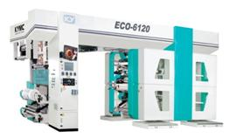
Formación en Impresión Flexográfica
1,824 horas
Competencias Específicas
Fundamentos teóricos de la obtención de material impreso en diferentes tipos de sustratos y/o estructuras mediante el proceso de flexografía.
Electricidad básica.
Mecánica general básica.
Electrónica básica.
Uso de sistemas automatizados. PLC.
Procedimiento de obtención de material impreso en diferentes tipos de sustratos y/o estructuras mediante el proceso de flexografía.
Indicadores de calidad del material impreso en diferentes tipos de sustratos y/o estructuras mediante el proceso de flexografía.
Competencias Transversales
Características de la industria del plástico en el salvador.
Las actitudes de los operarios de la industria del plástico.
La comunicación en los procesos de producción.
Responsabilidad ambiental.
Inglés técnico.
Orientación al servicio.
Liderazgo, pro-actividad y trabajo en equipo.
Competencias Básicas
Desarrollo humano
Técnicas de estudio.
Lectura comprensiva.
Competencias tecnológicas – uso de herramientas informáticas.
Matemática básica.
Física y química básica.
Redacción de informes.
Seguridad e higiene ocupacional.

Slide 27
Creación de FUNDAPLAST
Los empresarios de la Industria del Plástico empoderándose del modelo crean y legalizan la Fundación Empresarial para el Desarrollo Integral de los Trabajadores de la Industria Plástica, siendo publicada en el Diario Oficial con fecha 9 de enero de 2013.

Slide 28
Realización de un diagnóstico de necesidades de capacitación - contratación
En el período del 25 de febrero al 3 de abril de 2013, se realiza un Diagnóstico de Necesidades de Capacitación y proyección de contratación, en 42 empresas de la industria, obteniéndose los siguientes resultados:
AREA PRODUCTIVA | 1 año | 2 años | 3 años | 4 años | TOTALES
EXTRUSIÓN | 67 | 75 | 87 | 95 | 324
FLEXOGRAFIA | 47 | 53 | 55 | 57 | 212
INYECCIÓN | 225 | 231 | 224 | 232 | 912
SOPLADO | 180 | 176 | 187 | 187 | 730
TOTALES | 519 | 535 | 553 | 571 | 2, 178

Slide 29
Empresas que participan en el diagnóstico de necesidades de capacitación - contratación
Rotoflex

Slide 30
«Formamos el recurso humano para el trabajo decente»

